Slide 1
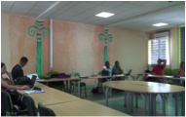
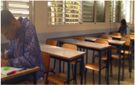
ETATS DES LIEUX
AGREGATION INTERNE
2015/2016
-9 inscrits
NOUVELLE FORMATION
-2 formateurs : GOURPIL et BONHEUR
RESULTATS
2016
2 ADMISSIBLES AGREGATION INTERNE
FLORENT CELMA, FRANK LAMARRE
50h
PRESENTIEL
200h
DISTANCIEL
-13 TD ECRITS
-10 TD ORAUX
-6 DEVOIRS
-2 ECRITS BLANCS
-Préparations
-Coordination
-Corrections
1 ADMISSIBLE AGREGATION EXTERNE
MAEVA DISY

Slide 2
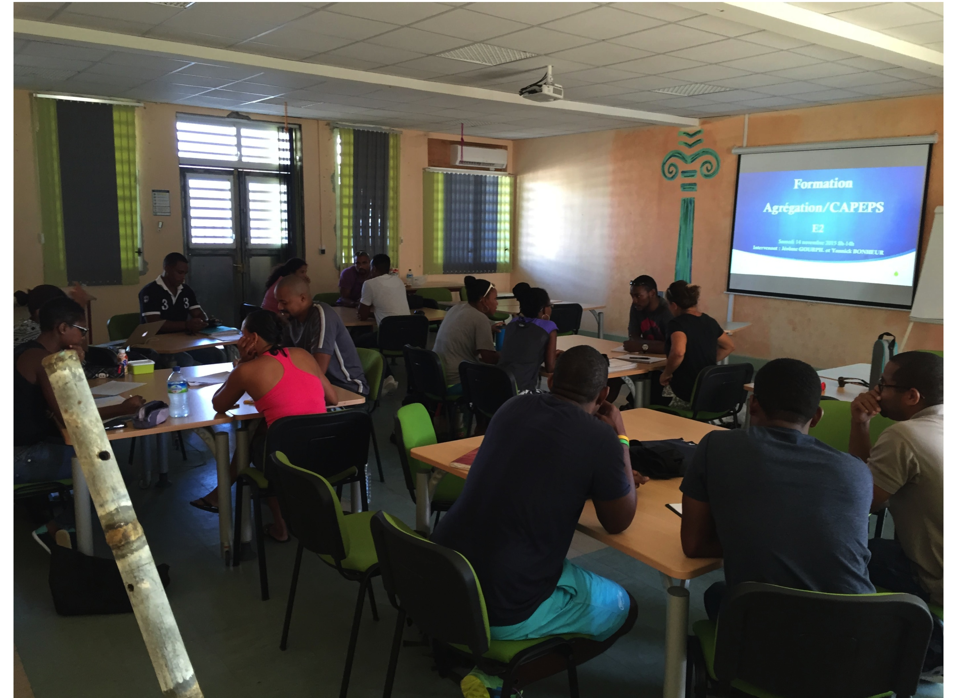
TD TRANSVERSAUX
PERSPECTIVES
4 TD
METHODOLOGIE
AMELIORATION TRANSVERSALITE
MOTIVATION
ECHANGES PRATIQUES
VISITES OBSERVATIONS
CRÉER RESEAU PREPARATION ORAUX
SIMULATIONS

